Slide 1
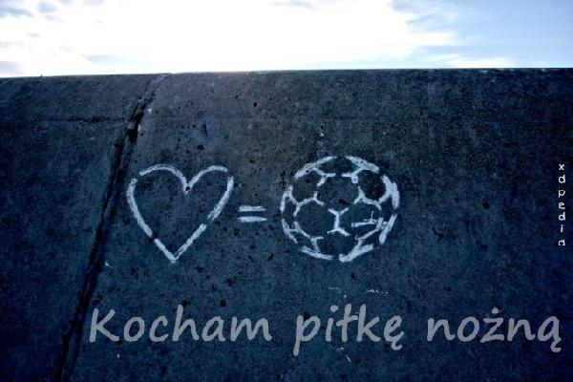
25.02.2017 r.
Turniej piłki nożnej 7 cup

Slide 2
„Piłka nożna jest najważniejszą wśród rzeczy nieważnych”. – Franz Beckenbauer

Slide 3
„Chodzi o to, żeby strzelić jedną bramkę więcej od przeciwnika”. – Kazimierz Górski

Slide 4
„To właściwie było podwórko przed moim domem w Lesznie. Drzewa były słupkami. Poprzeczek brak. Jak piłka poleciała nad ogrodzeniem, to wiadomo, że gola nie było. Jak uderzyła w siatkę, to bramka. Graliśmy tam z sąsiadem całymi dniami aż do zmroku”. – Robert Lewandowski
p

Slide 5
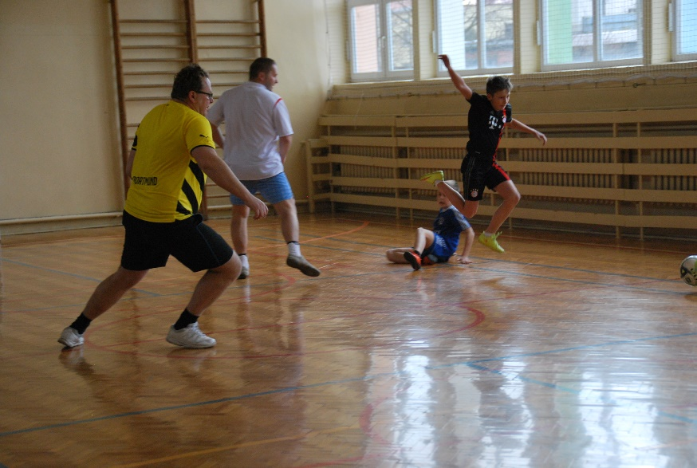
„Jeśli boisz się grać, nie graj”. - Kazimierz Górski

Slide 6
„ „W piłce, jak na rybach, liczy się to, co w sieci”. – Wojciech Łazarek
d

Slide 7
„Wszystko, co wiem o moralności i obowiązkach, zawdzięczam piłce nożnej”. – Albert Camus

Slide 8
„Porażki często zostają w głowie na długi czas, mimo tego trzeba robić swoje i iść do przodu”. - Frank Lampard
y
y

Slide 9
„Uwierz w swoje marzenia, nic nie jest niemożliwe” – Neymar
g
g

Slide 10
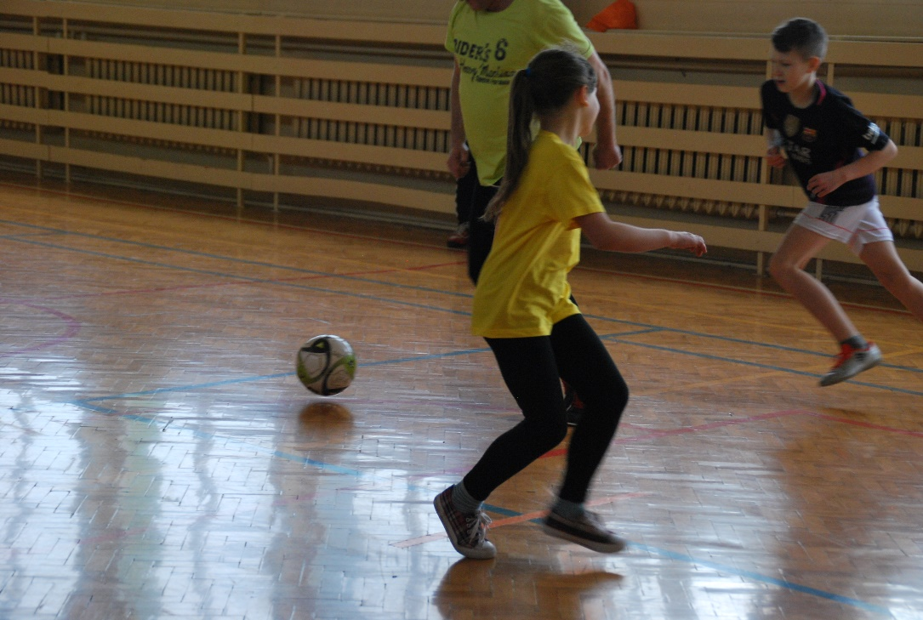
„Piłka to gra prosta. Nie potrzeba do niej filozofii”. – Kazimierz Górski

Slide 11
„Piłka nożna to taka gra, w której 22 mężczyzn biega za piłką, a na końcu i tak wygrywają Niemcy”. – Gary Lineker

Slide 12
„Oglądałem ostatnio film o Diego Maradonie, a w nim było takie zdanie – „wielcy piłkarze rodzą się w błocie”. To jest prawda. Nie będzie piłkarza z chłopaka, którego tata przywiezie na trening, odwiezie, upierze spodenki i koszulkę. Tak nie nabiera się charakteru”. – Czesław Michniewicz

Slide 13
„ Nie zadowalaj się byciem przeciętnym! Przeciętność jest tak samo blisko dna, jak i szczytu”. -Robin Van Persie
g
g

Slide 14
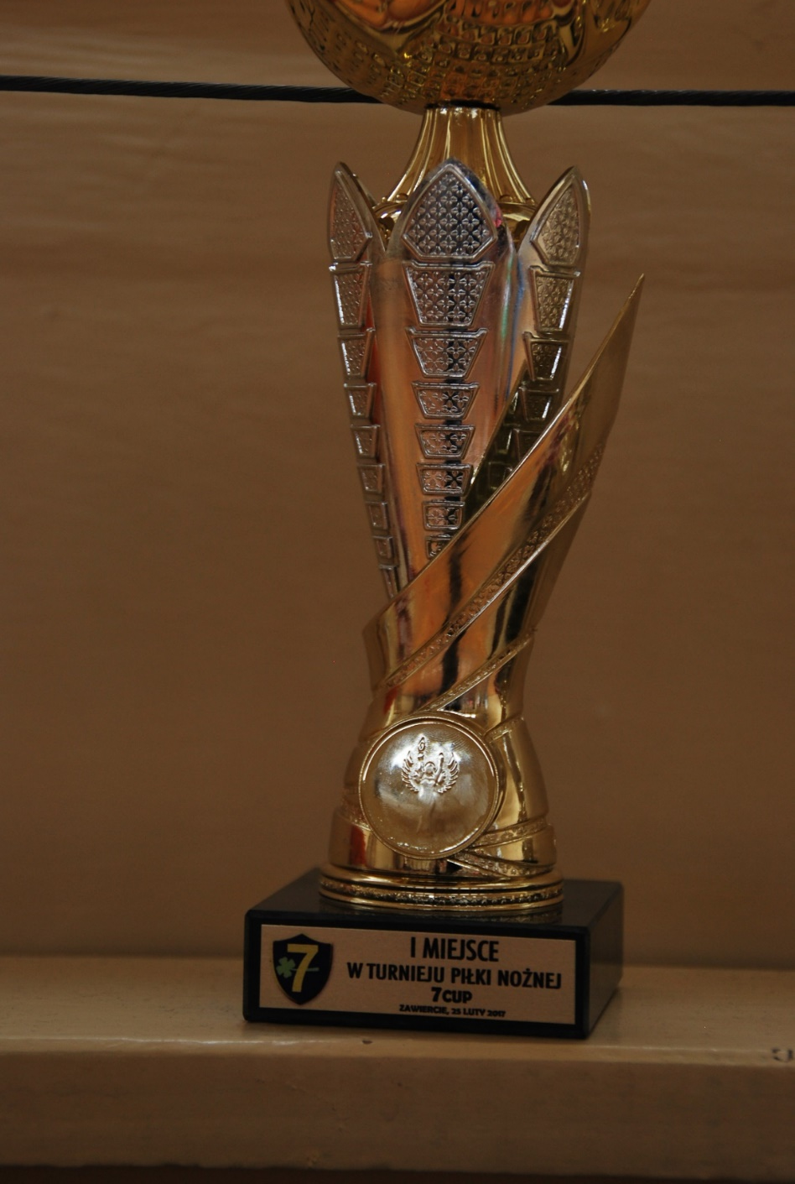
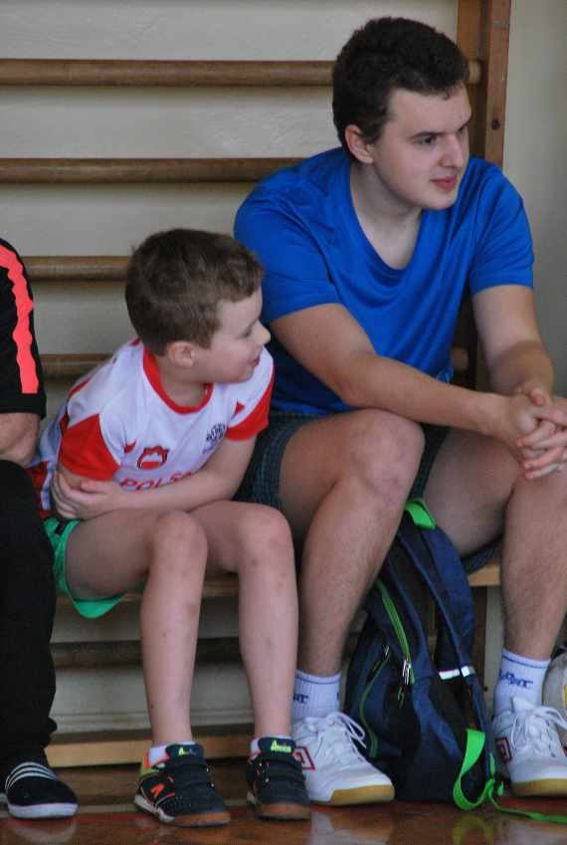
„Moja pasja to futbol, na drugim miejscu umieściłbym futbol, a na trzecim… futbol!” Sérgio Dutra Santos
n

Slide 15
„Piłka jest okrągła, a bramki są dwie”. - Kazimierz Górski
n
n

Slide 16
„To dość proste. Piłka nożna jest pełna miłości. A ja kocham piłkę nożną”. - Mohamed Zidane

Slide 17
„Większość dzieciaków marzy o strzeleniu doskonałego gola. Ja zawsze marzyłem, żeby go zatrzymać” - Iker Casillas.

Slide 18
„Ze wszystkich nieważnych rzeczy futbol jest zdecydowanie najważniejszą”. -Jan Paweł II.

Slide 19
„W piłce nożnej wszystko komplikuje obecność przeciwnej drużyny”. - Jean Paul Sartre

Slide 20
„ Im dłużej my przy piłce, tym krócej oni”. - Kazimierz Górski

Slide 21
„Dopóki piłka w grze, wszystko jest możliwe”. - Kazimierz Górski

Slide 22
„Więcej wart jest trener, który ma szczęście, niż lepszy trener, który szczęścia nie ma”. - Kazimierz Górski

Slide 23
„Piłka zawsze będzie wolna”. - Leszek Rylski

Slide 24
„Tak się gra, jak przeciwnik pozwala”. - Kazimierz Górski

Slide 25
„Mecz można wygrać, przegrać albo zremisować”. - Kazimierz Górski

Slide 26
„Piłka nożna to sport, w który gra się umysłem”. - Johan Cruyff

Slide 27
„Jeśli tam była ręka, to byłą to ręka Boga”. - Diego Maradona

Slide 28
„Ci, którzy mówią, że wygrywanie nie jest wszystkim, nigdy nie wygrali niczego”. -Mia Hamm

Slide 29
„Bo szczerze mówiąc, już w wieku nastoletnim wiedziałem, czego chcę, i nie ulegałem pokusom. Zabawa albo sport – wybór był dla mnie jasny”. - Robert Lewandowski

Slide 30
„Niekiedy nieszczęście jednego jest szczęściem drugiego”. - Arkadiusz Milik

Slide 31
„Silna drużyna to drużyna, w której piłkarze trzymają się razem i walczą solidarnie ramię w ramię. Turniej trwa krótko - jeden błąd i wracasz do domu”. - Lionel Messi

Slide 32
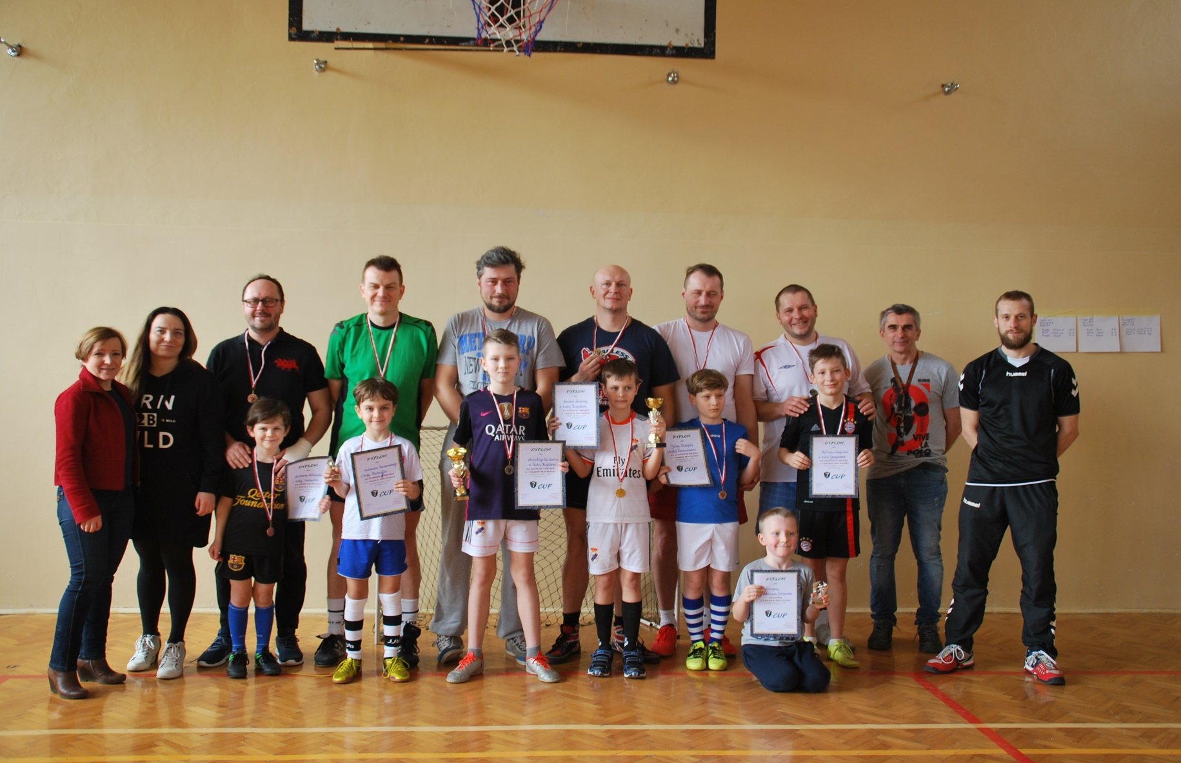
Piłka nożna to nie sport…
to pasja….

